Slide 1
紧凑的体素化预制阴影算法的实现与优化
开题报告
指导老师：季晓慧
1004171217
陈雨航

Slide 2
一、课题目的
随着机器性能的逐渐提升和超大场景应用需求的快速增加，各种游
戏引擎使用的传统的阴影实现方案的性能和效果正经受着考验。
在此情景下，各游戏引擎团队提出了多种新的阴影实现方案。本课
题将着力于实现新的静态光源下静态几何体的预计算阴影实现方案。
由于来自于查尔姆斯理工大学的Erik Sintorn团队采用八叉树的数据结构
管理体素化的阴影解决了这一问题。
本课题希望在实际游戏引擎上实现并优化这一算法。

Slide 3
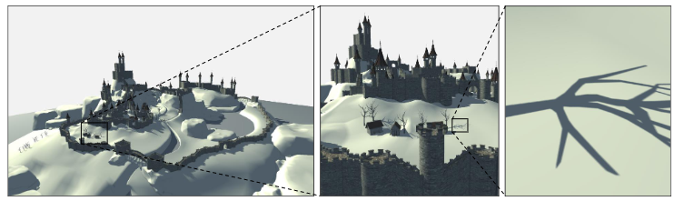
二、课题意义
对于如图的所示的场景，使用八叉树管理紧凑的预计算阴影仅需
100MB的存储空间，而传统的阴影贴图方法需要存储256k*256k（即
8192MB）的阴影贴图。在1080p分辨率下，仅需少于1ms即可完成
阴影构建工作。

Slide 4
三、研究现状
【1】Erik Sintorn团队提出了一种基于八叉树管理体素化预制阴影的
数据结构方法，能够更高效的实现预制阴影；
【2】ENGEL团队提出了Cascaded Shadow Maps(CSM)方法根据对象
到观察者的距离提供不同分辨率的深度纹理来解决上述问题。它将相
机的视锥体分割成若干部分，然后为分割的每一部分生成独立的深度
贴图。

Slide 5
四、研究内容
1、实现八叉树数据结构对体素化的预制阴影进行管理；
2、将该方法投入到实际游戏引擎（如unity、unreal）中，对该方法
的实际应用效果进行测试评估；
3、针对于实际应用场景，对该算法进行优化，目前具体的策略为：
（a）对于复数个体素的访问需求，按照体素在八叉树上的位置进行
有序访问，保证在一次访问需求中不会重复经过树上的同一条边。
（b）不对静态网格体完全占据的空间做任何声明，因为这一空间
在实际使用中都不会被访问到（阴影不会被用户看见）。

Slide 6
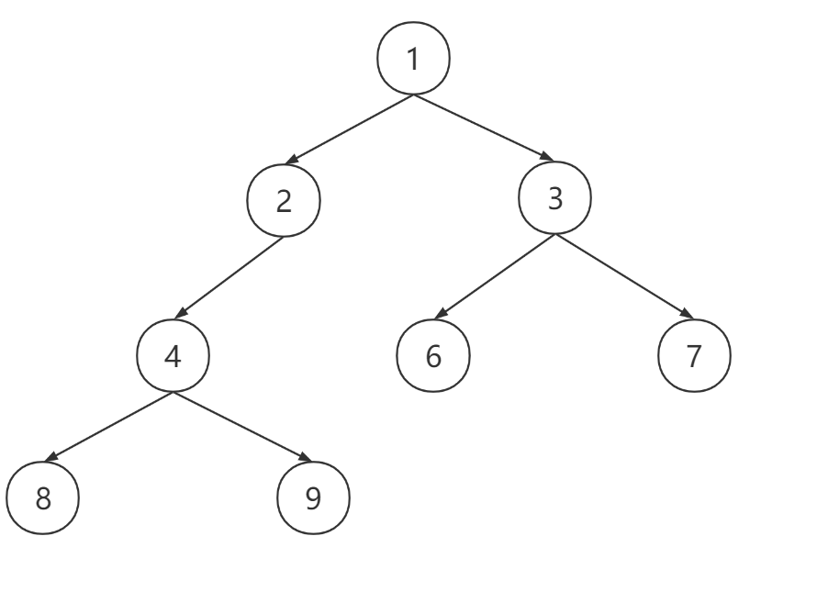
四、研究内容
对于复数个体素的访问需求，按照体素在八叉树上的位置进行有序访问，保证在一次访问需求中不会重复经过树上的同一条边。
举例：考虑访问8、9、6节点。
（1）1->2->4->8->4->9->4->2->1->3->6->3->1
（2）1->2->4->8->4->2->1->3->6->3->1->2->4->9->4->2->1
上述两种访问顺序中，（1）的效率将高于（2），而在八叉树中，若每次需要访问的节点数量更为庞大，这样的效率差距将是明显的。

Slide 7
五、研究方案
1、完成八叉树数据结构对于体素化预制阴影的管理；
2、将该结构应用于游戏引擎的shader，并替换原有的预制阴影
实现方法；
3、对于实际场景进行效果和性能测试；
4、针对具体应用场景对算法做出适度优化；
5、对该方法与传统方法（如级联阴影）做效果和性能对比。

Slide 8
六、预期结果
在实际游戏引擎上，使用八叉树的体素化预制阴影管理方法在不降
低阴影表现效果的前提下，能够以更小的时空开销完成工作。
针对实际场景，对该算法做出了适度优化，能够比原有数据结构更
有效的管理预制阴影。
与传统方法相比，该方法的效果和性能将更为优秀，能够应用到实
际的超大规模场景中去。

Slide 9
七、进度安排
1、在2021年2月10日前，在实际游戏引擎中完成四叉树对于地板
阴影的高效管理；
2、在2021年3月10日前，在实际游戏引擎中完成八叉树对于体素
化预制阴影的管理；
3、在2021年4月10日前，完成应用实际场景下该算法的测试和优
化，并将之与传统算法做对比；
4、在2021年5月10日前，完成毕业论文最终定稿和结题答辩。

Slide 10
.谢谢！

